Slide 1
С ы е р ч ы к

Slide 2
Сыерчык
Өй түрендә – бакчада,
Талчыбык куначада
Сыерчык канат кага –
Яз килүгә шатлана.
Җилпенә ул, талпына,
Шатланып сайрап куя.
Ак каенның башында
Бик матур оя тора.
Чут-чут итеп сайравы-
Аның оя сайлавы
Кем ясаган ояны-
Сыерчык белә аны.
Гасыйм Лотфи

Slide 3
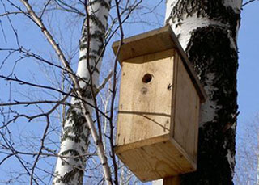
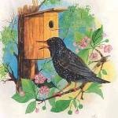
Сыерчык оялары

Slide 4
Сыерчыклар – канатлы дуслар

Slide 5
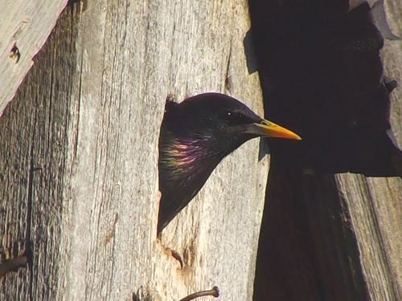
Т а б ы ш м а к .
Агач башында йорты,
Эчендә яши җырчы.

Slide 6
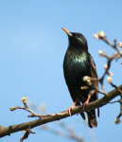
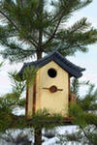
Хуш киләсез, кошкайлар, Безнең якын дускайлар!
Минем кунагым.
Сыерчыклар оя сайлый
Зур бер бүләк алган сыман,
Чын күңелдән куандым:
Сыерчык килде, сыерчык,-
Сагынып көткән кунагым.
Хәзерләнеп тордым күптән
Каршыларга дип аны.
Әнә ничек яраткан ул
Мин ясаган ояны.
Тирәсендә очып йөргәч,
Кереп эчен карады.
Яңа өен котлагандай
Матур итеп сайрады. Әнәс Кари

